Slide 1
Informationen zur Einschulung
für das Schuljahr 2026/27

Slide 2
Rechtliche Rahmenbedingungen
Wer muss in die Schule? Wer kann in die Schule? Wer darf noch ein Jahr in den Kindergarten gehen?

Slide 3
schulpflichtig - im Vorjahr zurückgestellt
regulär schulpflichtig - bis 30.06.2020
Einschulungskorridor - 01.07.20 bis 30.09.20
auf Antrag schulpflichtig - 01.10.20 bis 31.12.20
auf Antrag schulpflichtig mit Gutachten – ab 01.01.21
Zurückstellung für regulär Schulpflichtige

Slide 4
Aufnahme in die Grundschule zum Schuljahr 2026/27
schulpflichtig | regulär schulpflichtig | Einschulungskorridor (Kind KANN schulpflichtig werden) | vorzeitige Einschulung (auf Antrag schulpflichtig) | vorzeitige Einschulung mit Gutachten (auf Antrag schulpflichtig)
im Vorjahr zurückgestellt bzw. Korridor genutzt | Geburtsdatum: bis 30.06.2020 | Geburtsdatum: 01.07.2020 – 30.09.2020 | Geburtsdatum: 01.10.2020 – 31.12.2020 | Geburtsdatum: ab 01.01.2021
Keine weitere Zurück­stellung möglich. Bei Kindern mit sonder­pä­dagogischem Förderbedarf ist in besonderen Ausnahmefällen eine weitere Zurückstellung möglich, sie ist mit einem sonderpädagogischen Gutachten zu begründen und es müssen zugleich sonderpädagogische Fördermaßnahmen eingeleitet werden. (SFZ miteinbinden) BayEUG § 41(7) GrSO §2 (4) | Prüfung der Schulfähigkeit nur im Zweifelsfall Aussagen des Kinder­­gartens (bei vorliegender Schweigepflichtsentbindung) Antrag der Eltern Auffälligkeiten beim Aufnahmegespräch Entscheidung über Aufnahme trifft der Schulleiter Rückstellung auch bei Kindern mit sonderpäd. Förderbedarf möglich, „wenn nach diesem Zeitpunkt zu erwarten ist, dass ein Unterricht an der GS voraussichtlich erfolgen kann.“ GrSO §2 (4) | Die Kinder durchlaufen das An­melde- und Einschulungsverfahren ebenso wie alle anderen Kinder. Eltern entscheiden nach Beratung und Empfehlung durch die Schule, ob ihr Kind zum kommenden oder zum darauffolgenden Schuljahr ein­geschult werden soll. Soll das Kind jedoch zum kommen-den Schuljahr eingeschult werden, wird es regulär schulpflichtig und ist wie in Spalte 2(regulär schulpflichtig) zu behandeln. Bis 10.04.2026 schriftliche Erklärung der Eltern, wenn das Kind erst 2027/2028 schulpflichtig werden soll. | Schulfähigkeit kann über-prüft werden Entscheidung über Aufnahme trifft der Schulleiter Nach dem 31. Juli kann ein vorzeitig aufgenommenes Kind nicht mehr ab-gemeldet werden. | Schulfähigkeit wird überprüft Schulpsychologisches Gutachten erforderlich

Slide 5
Zurückstellung für „regulär schulpflichtige“ Kinder (vor dem 1.7. geboren)
möglich
wenn nicht schon eine frühere Zurückstellung erfolgt ist
wenn zu erwarten ist, dass es voraussichtlich erst ein Schuljahr später mit Erfolg am Unterricht teilnehmen kann
Verfahren
trotzdem Schulanmeldung
Eltern beantragen Zurückstellung unter Angabe wichtiger Gründe
SL prüft den Antrag und bespricht sich mit Kiga
gegebenenfalls Zurückstellung
oder
Lehrer und SL beantragen Zurückstellung und beraten sich mit den Eltern

Slide 6
Einzelne Schritte
Kennenlernen der Kinder durch gemeinsame Aktionen während des Schuljahres
Eltern: Bearbeitung der Anmeldeunterlagen durch die Eltern vom 02. Februar bis zum 23. Februar
Kinder: Einschulung in der Schule am Donnerstag, 05. März ab 13.30 Uhr (Listen mit Uhrzeiten zum Eintragen hängen ab 09. Februar im Kiga aus)

Slide 7
Schulalltag

Slide 8
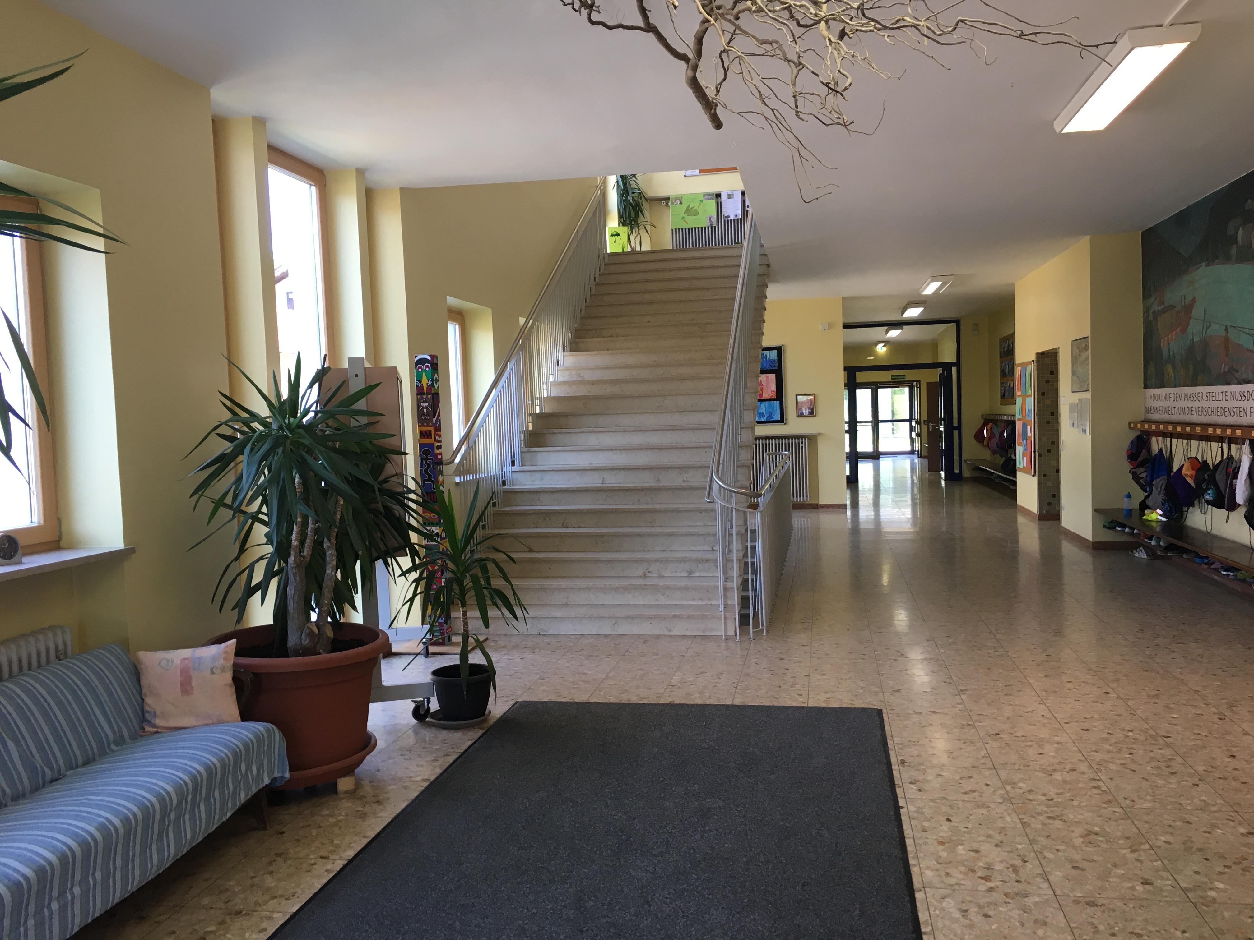
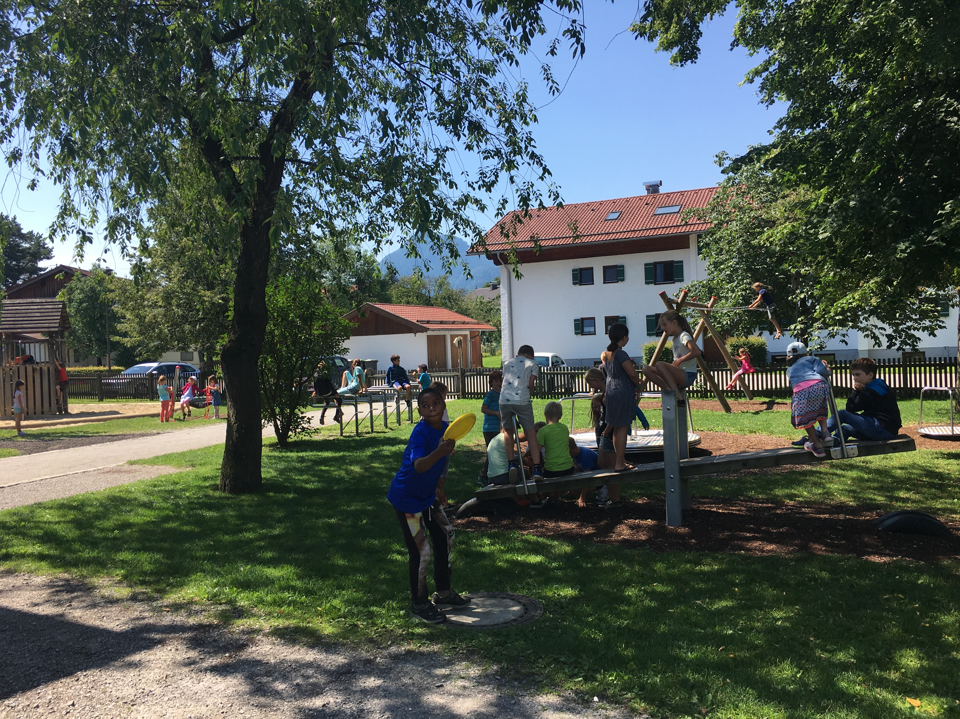
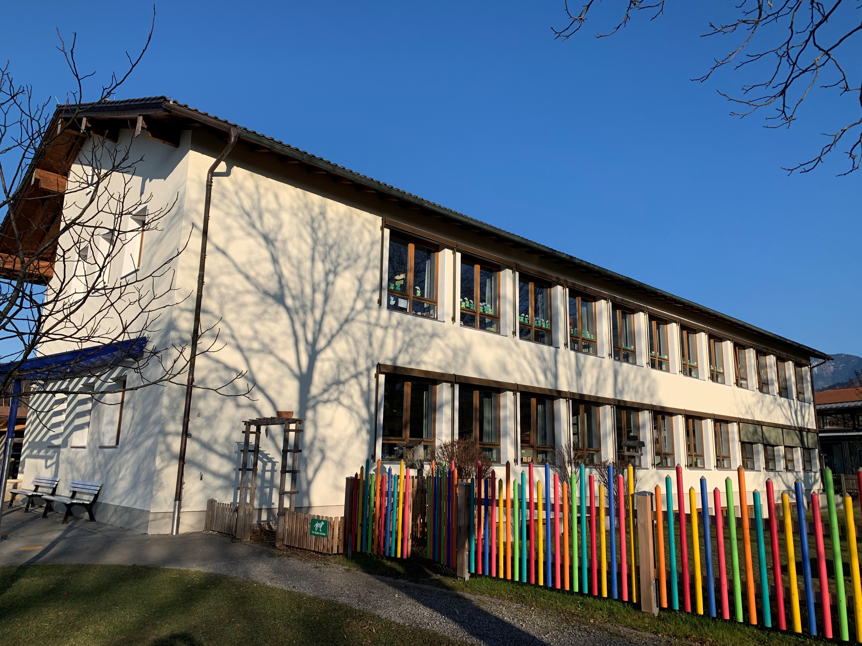
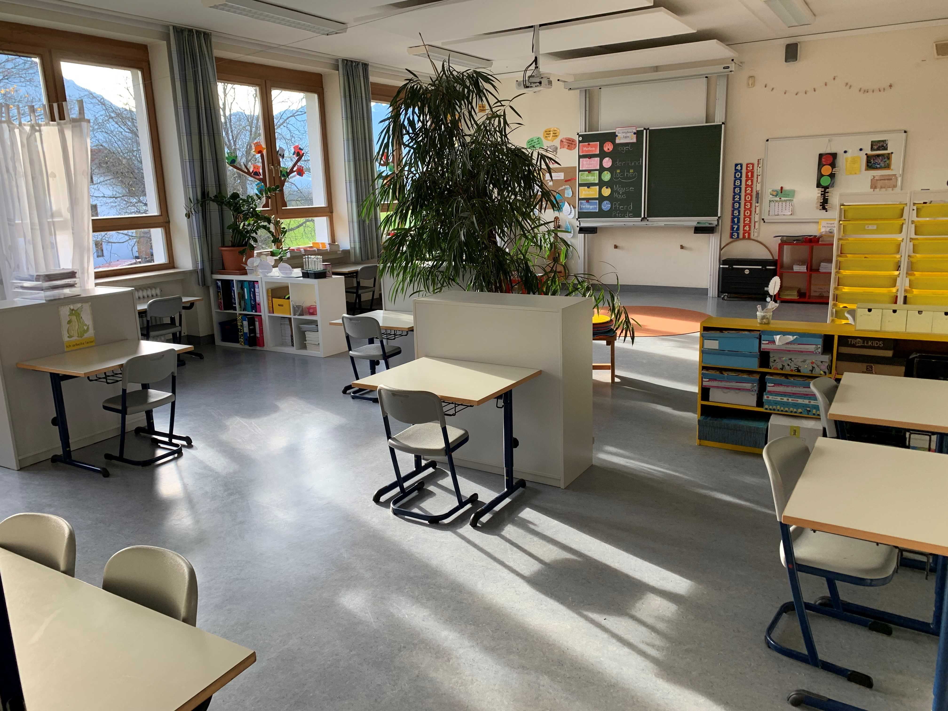
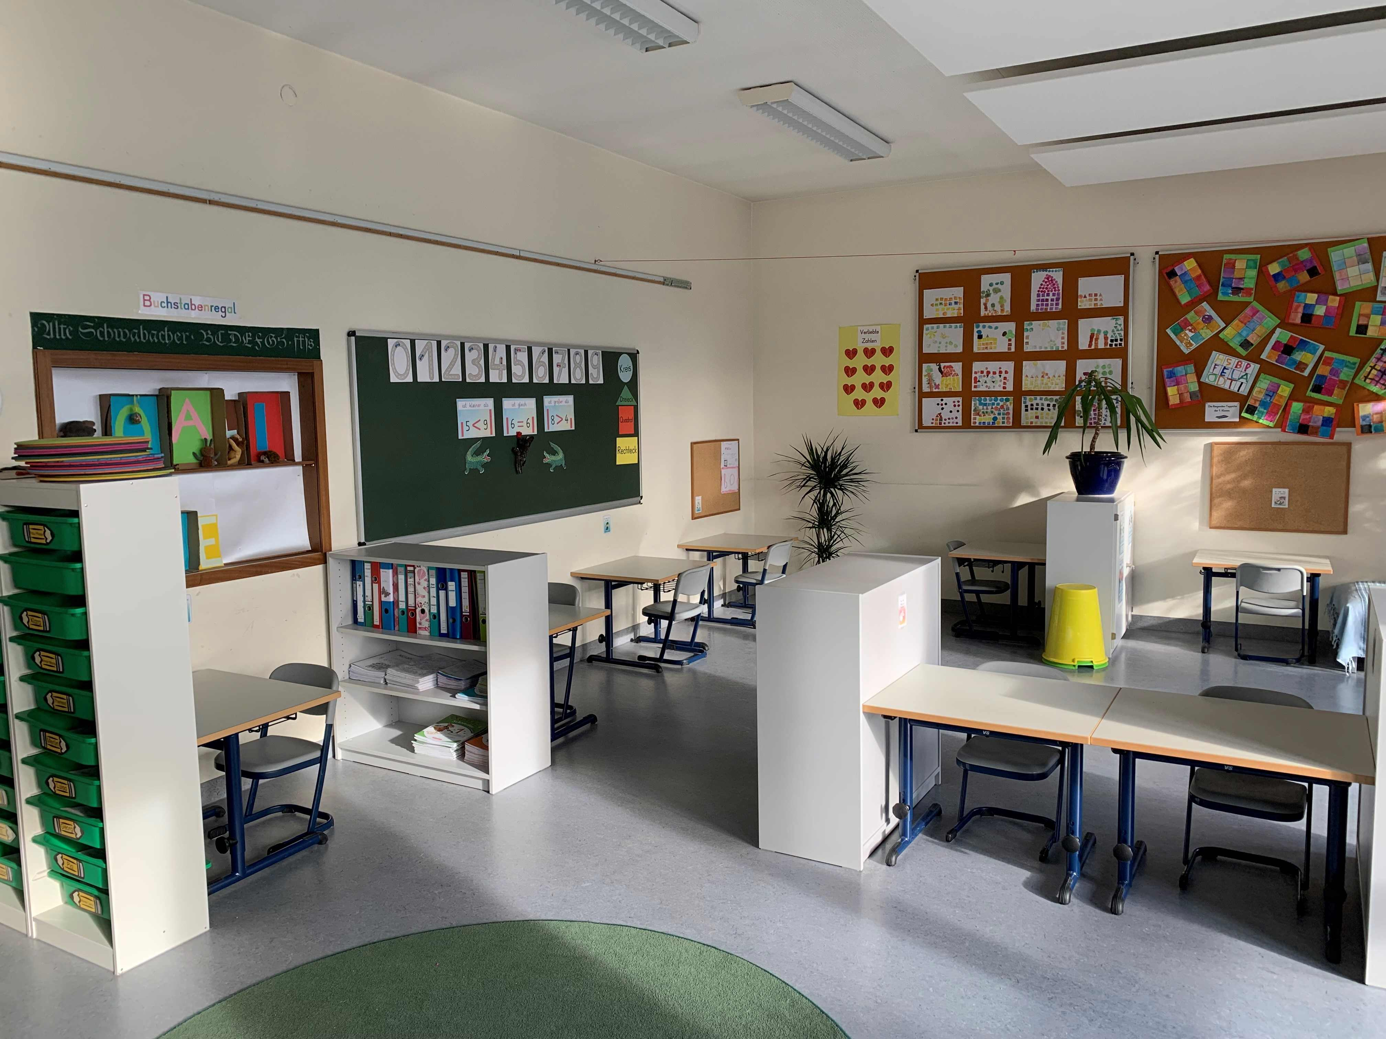
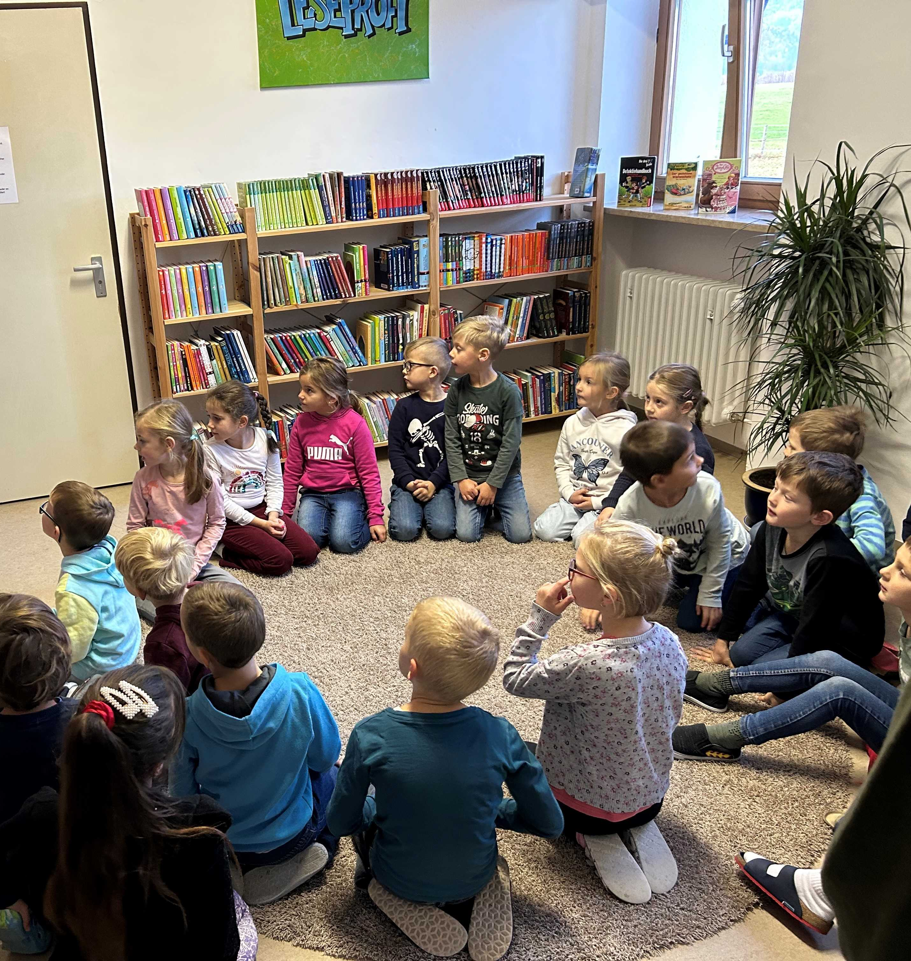
Unsere Schule stellt sich vor:
v.l.oben Eingangsbereich, Schulgarten,
Schulhaus mit selbstgestaltetem Zaun,
Klasse1 und 2, Schulbücherei

Slide 9
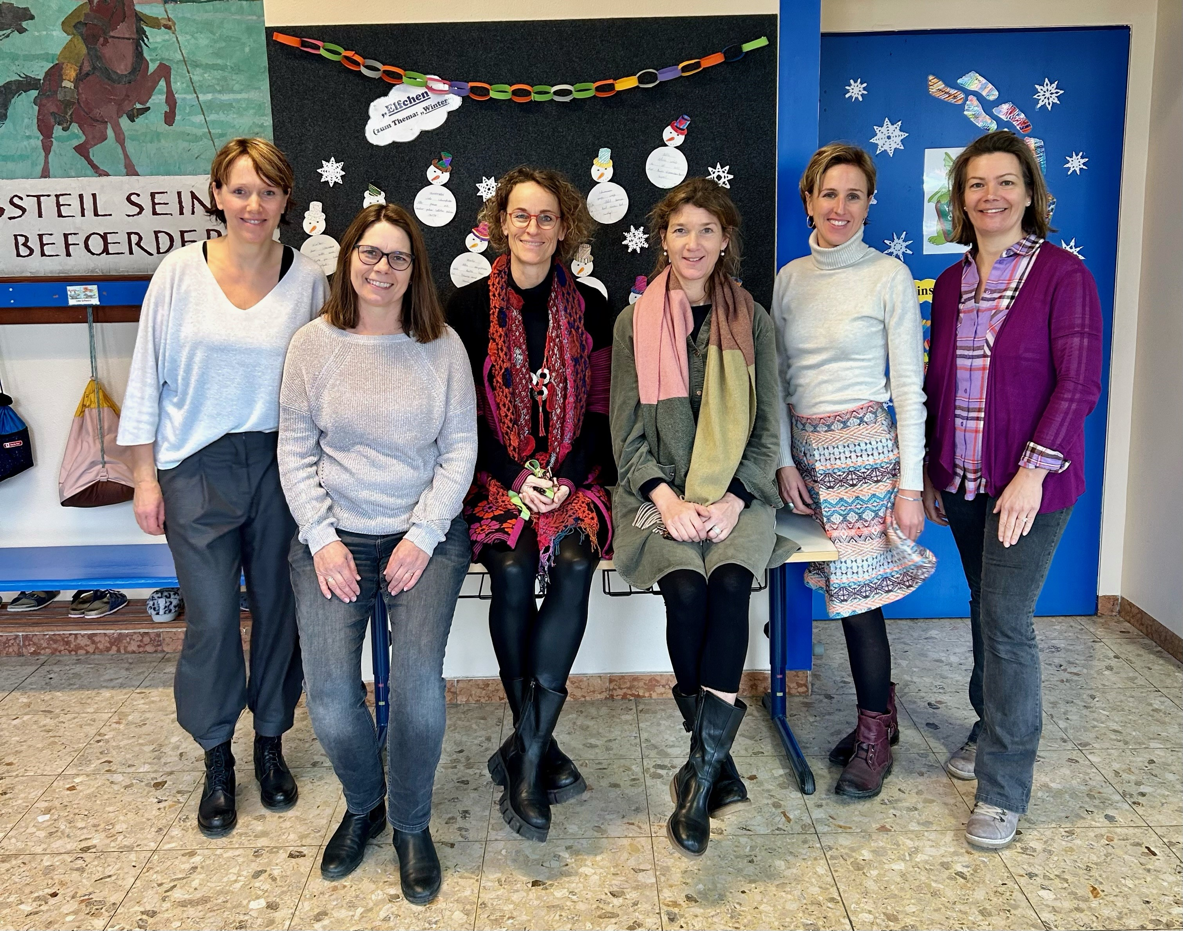
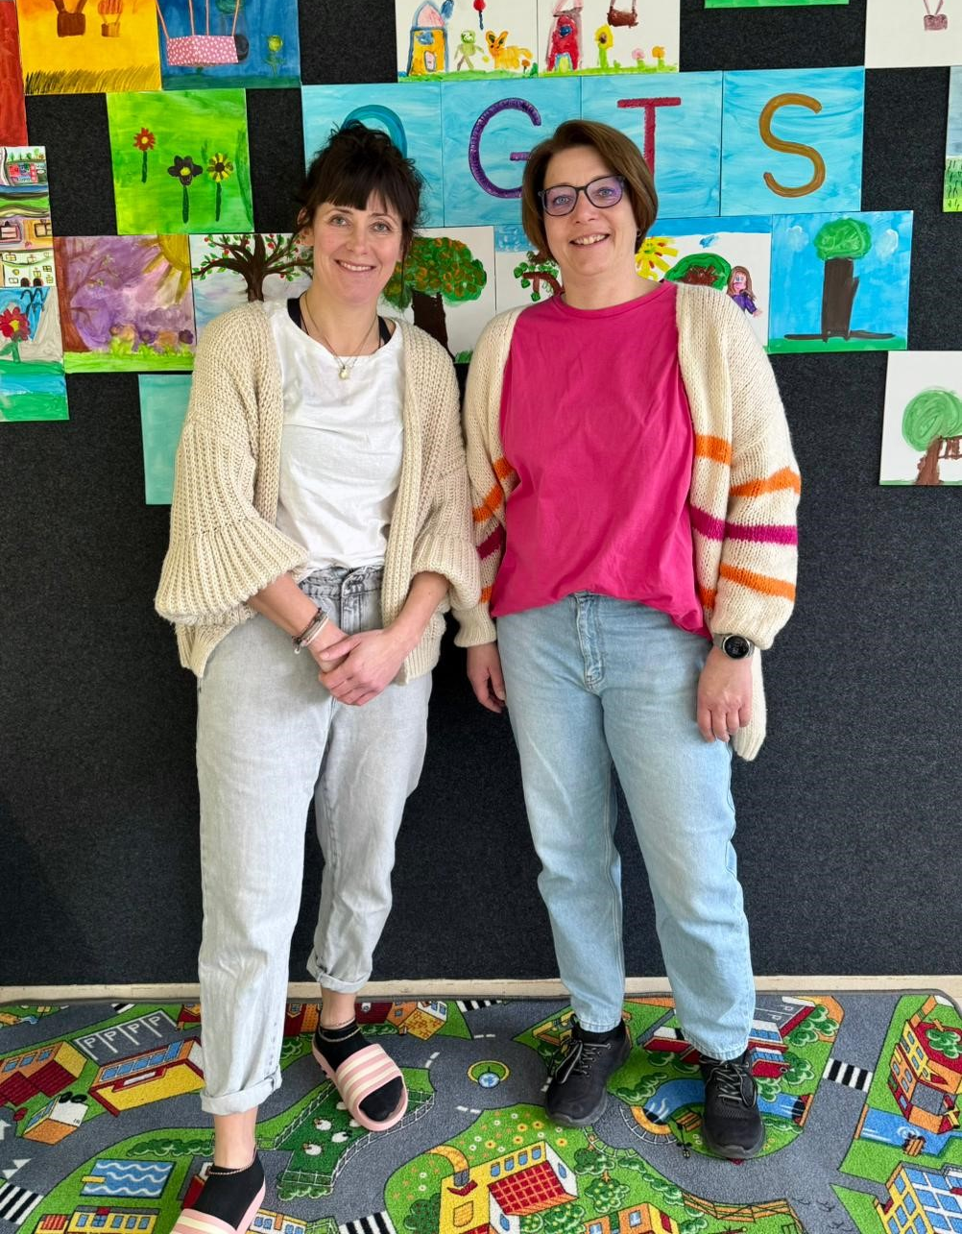
Unsere Lehrerinnen OGTS
v.l. Monique Püschmann, Marianne Lechner, Heike Stangelmayer, Julia Pfister, Christiane Grübler, Steffi Litzlfelder
Melanie und Vanessa

Slide 10
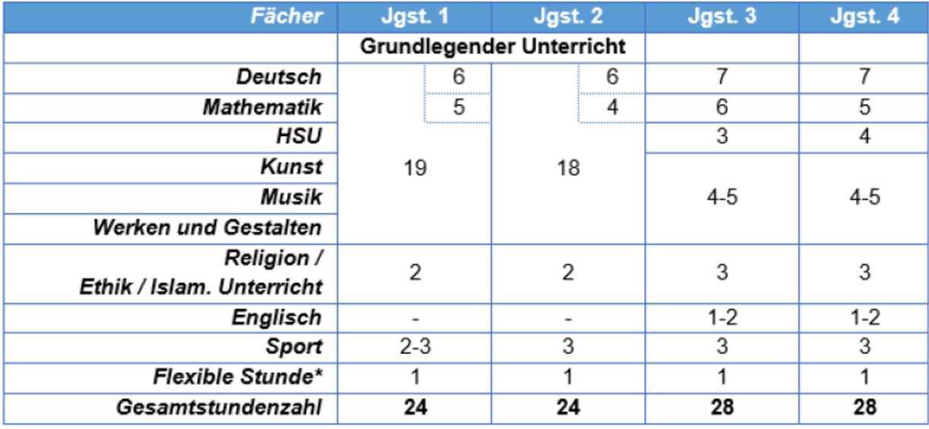
Stundentafel

Slide 11
Möglicher Stundenplan
 | Montag | Dienstag | Mittwoch | Donnerstag | Freitag
8.00 – 8.45 | GU | GU | GU | GU | GU
8.45 – 9.30 | GU | GU | GU | GU | GU
 | P A U S E 9.30 – 9.45
9.45 – 10.30 | GU | GU | GU | Rel | GU
10.30 – 11.15 | GU | GU | GU | GU | WG
 | P A U S E 11.15 – 11.30
11.30 – 12.15 | Sp | Rel | Sp | FFö

Slide 12
Früh- und Mittagsbetreuung
Frühbetreuung
ab 7.15 Uhr (bitte vorher Anmeldung) bis 7.45 Uhr durch Inge Untermarzoner im Garten oder Mitti-Raum zusammen mit den Buskindern
OGTS (offene Ganztagsschule)
Montag bis Donnerstag kostenlose Betreuung von Unterrichtsende bis 14 Uhr oder 15.30 Uhr durch Vanessa, Melanie und Carmela
Freitags kostenpflichtig bis 14 Uhr
Es besteht die Möglichkeit, ein warmes Mittagessen für Ihr Kind zu bestellen.

Slide 13
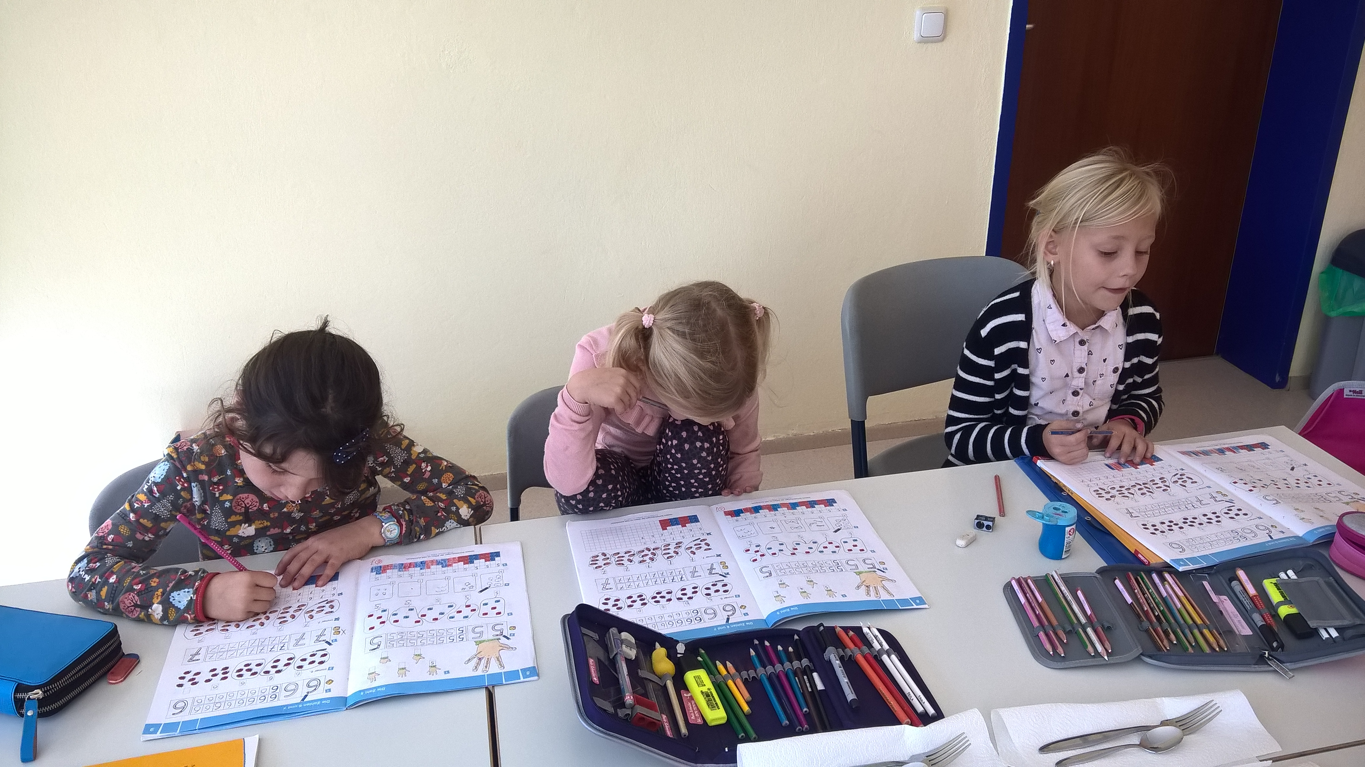
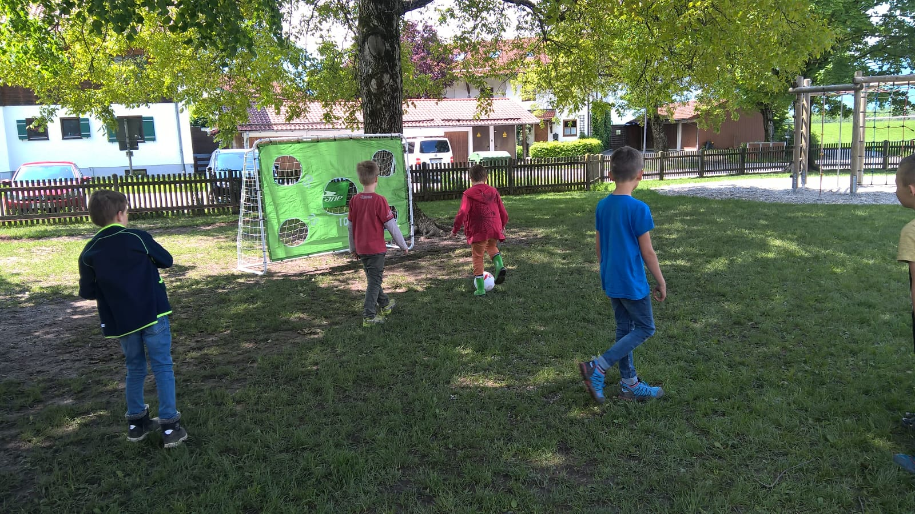
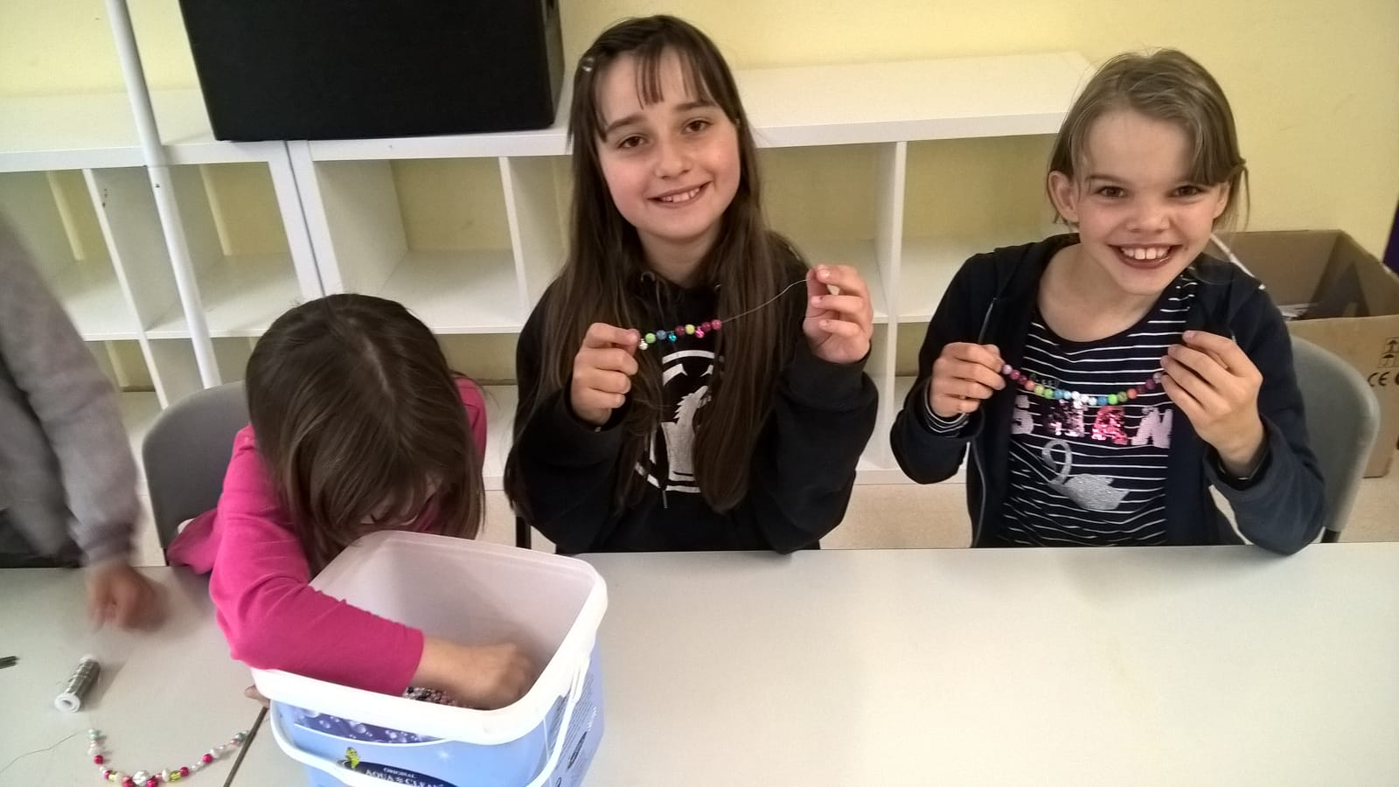
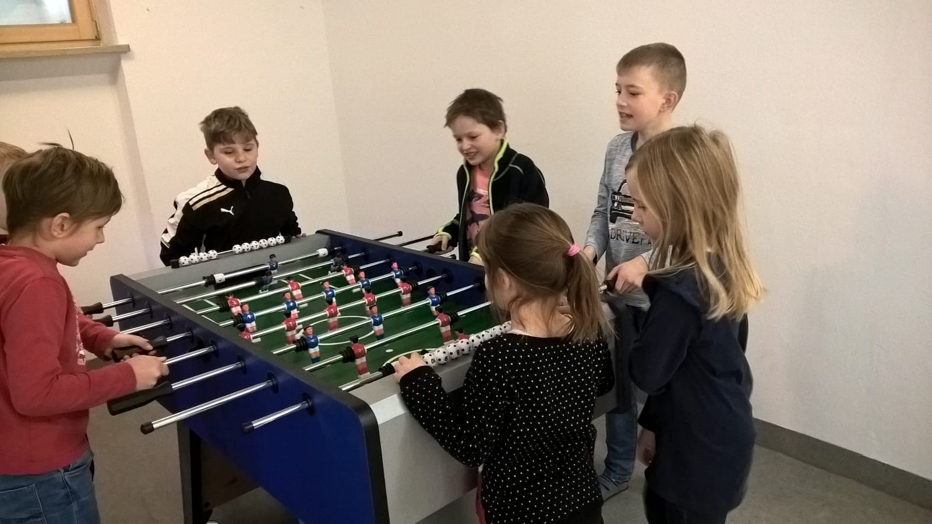
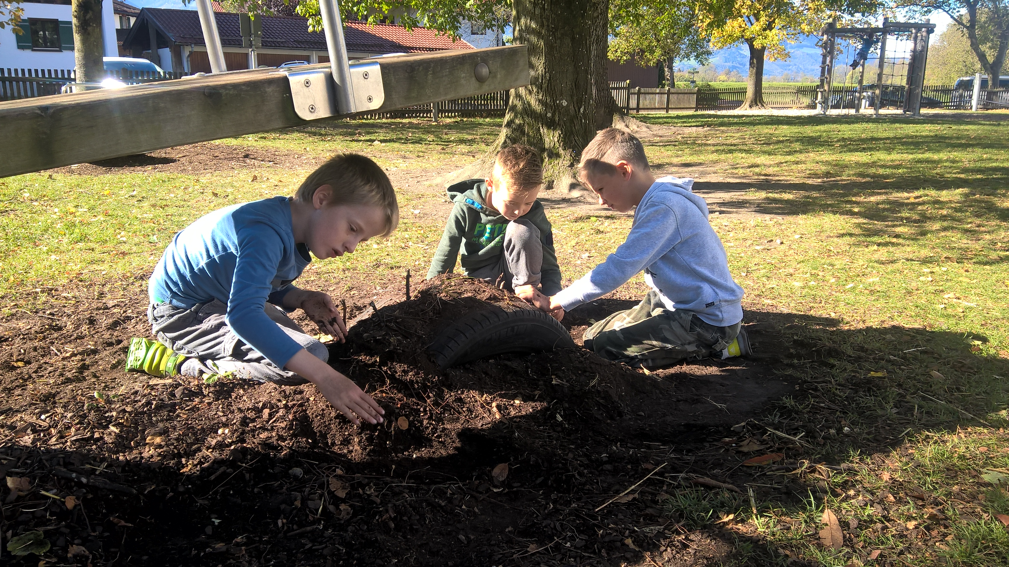
OGTS

Slide 14
Was soll ein Schulanfänger können? → Schulreifekompetenzen
Motorische Kompetenzen
Kognitive Kompetenzen
Soziale/emotionale Kompetenzen
Notes:
Klar, dass ein Kind nicht alle Kompetenzen perfekt erfüllt, aber Anhaltspunkte
Bis September auch noch etwas Zeit

Slide 15
Motorische Kompetenzen und wie Sie Ihr Kind unterstützen können
Feinmotorik
- schneiden, kleben, malen, basteln
- richtige Stifthaltung
- sauberes An- und Ausmalen
- mit Besteck essen
- Perlen auffädeln
- selbstständiges An- und Ausziehen:
Verschlüsse an Kleidung öffnen und schließen
- Schuhbänder binden
- Butterbrot schmieren
- kneten
- im Sand spielen
- backen
Grobmotorik
- Fahrrad und Roller fahren
- laufen, klettern, balancieren, rückwärts gehen
- Hampelmann
- Einbeinstand
- Gleichgewicht halten
- schaukeln
- richtiges Treppensteigen beherrschen
- evtl. Kinderturnen im Sportverein
- viel Bewegung an der frischen Luft

Slide 16
Kognitive Kompetenzen und wie Sie Ihr Kind unterstützen können
- Konzentration/ Ausdauer (10 bis 20 min. auf eine Sache)
- Anweisungen verstehen, merken und umsetzen
- Spiele/ Aufgaben zu Ende bringen
- Vornamen erkennen und schreiben können
- Ordnung am Arbeitsplatz
- neugierig sein, Interesse an Schule
- Nacherzählen von Ereignissen/ Geschichten
- Beziehungen herstellen, Zusammenhänge erfassen
- Farben, Formen, Größen, Gegenstände, v.a. Dinge aus dem schulischen Bereich, erkennen, benennen und unterscheiden
- regelmäßiges Abzählen in den Alltag integrieren (z. B. beim Tischdecken)
- eigene Adresse und Telefonnummer lernen
- Fingerspiele
- Würfelspiele für die Mengenerfassung, Domino, Memory, …
- altersgemäße Puzzle, Gesellschaftsspiele
- viel vorlesen
- dem Kind gut zuhören
- ermutigen, deutlich zu sprechen
- nach Erlebtem fragen
- miteinander singen

Slide 17
Emotionale/soziale Kompetenzen…
- Selbstvertrauen
- Anstrengungsbereitschaft
- positive Ablösung von den Eltern
- zuhören können ohne dazwischen zu reden
- eigene Bedürfnisse zeitweilig zurückstellen
- abwarten können
- Frustrationstoleranz (Enttäuschungen aushalten)
- Empathie (Einfühlungsvermögen)
- Offenheit und Toleranz gegenüber anderen
- Hilfsbereitschaft zeigen und annehmen
- Einhalten von Regeln und Strukturen
- eigene Meinung äußern und vertreten und andere Meinungen wahrnehmen und akzeptieren
- eigene Fehler einsehen und Kritik ertragen und annehmen - Konflikte selbstständig und gewaltfrei lösen und Kompromisse schließen - Kontakte aufnehmen und fortführen - sich in Klasse/Gruppe einordnen, einbringen und zurechtfinden - sich bei gemeinschaftlichen Spielen und Arbeiten beteiligen und ein- bzw. unterordnen können - Eigentum achten und Unrechtsbewusstsein besitzen - Verantwortung für übertragene Aufgaben sowie eigene Materialien übernehmen - teilen - allein auf Toilette gehen

Slide 18
…und wie Sie Ihr Kind unterstützen können
- Helfen im Haushalt (Tischdecken, Müll rausbringen, Spülmaschine ein- und ausräumen, …)
- bei Spielen auch mal verlieren lassen
- Spielsachen aufräumen lassen
- sorgsamer Umgang mit persönlichen Dingen
- Ordnung im Kinderzimmer
- Verantwortung (z. B. für ein
Haustier)
- Anstandsformen kennen (grüßen, danken, entschuldigen) - kleine Konflikte selbstständig lösen lassen - Langeweile aushalten können - Grenzen setzen und diese auch einfordern - Kindern etwas zutrauen (Fehler sind wichtig!) - aufmerksam zuhören - Mut machen - Schule positiv darstellen - gute Kommunikation zwischen Kind - Eltern - Kindergarten - Schule

Slide 19
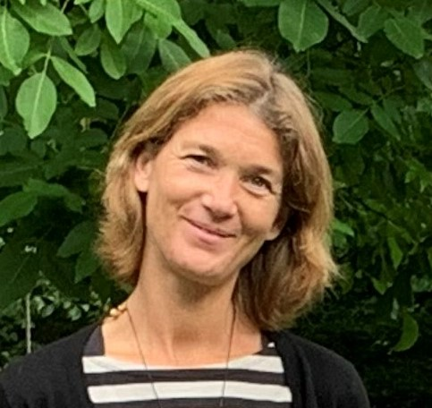
Liebes Vorschulkind! Wir freuen uns schon sehr auf dich!
Das ist deine Lehrerin Frau Pfister:

Slide 20
ENDE

